Slide 1
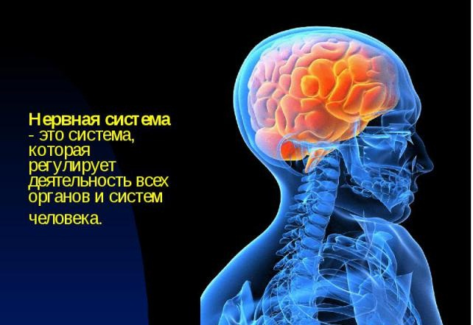
НЕРВНАЯ СИСТЕМА

Slide 2
План:
1. Основное значение и функции нервной системы
2.Организация нервной системы
3.Строение нервных клеток и волокон
4.Строение и функции спинного мозга
5.Строение и функции головного мозга
6.Строение рефлекторной дуги. Рефлексы и виды рефлексов
7.Симпатическая и парасимпатическая НС

Slide 3
1. Основное значение и функции нервной системы
НЕРВНАЯ СИСТЕМА (systema nervosum) (невр-, неври-, невро-, нейр-, нейро-; греч. neuron жила, сухожилие, волокно, нерв): обеспечивает регуляцию физиологических функций (согласование деятельности различных органов и систем) и протекание психических процессов (комплекс анатомических структур, обеспечивающих индивидуальное приспособление организма к внешней среде и регуляцию деятельности отдельных органов и тканей). Нервная система получает информацию из внешней и внутренней среды при помощи анализаторов, перерабатывает ее и посылает управляющие сигналы к различным органам.

Slide 4
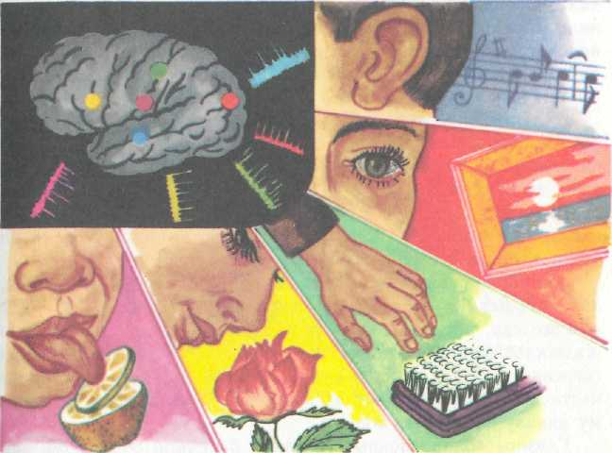
Анализаторы
Для того чтобы воспринимать внутренние и внешние раздражители нервная система имеет сенсорные структуры, находящиеся в анализаторах. Анализатор — это система, обеспечивающая восприятие, доставку в мозг и анализ в нем какого-либо вида информации (зрительной, слуховой, обонятельной и т. д.). Эти структуры включат в себя определенные устройства, способные воспринимать информацию:
Проприорецепторы. Они собирают всю информацию, касающуюся состоянием мышц, костей, фасций, суставов, наличия клетчатки.
Экстерорецепторы. Располагаются в коже человека, органах чувств, слизистых оболочках. Способны воспринимать раздражающие факторы, полученные из окружающей внешней среды.
Интерорецепторы. Расположены в тканях и внутренних органах. Ответственны за восприятие изменений биохимического характера, полученных из внешней среды.

Slide 5
Функции нервной системы
Важно отметить, что с помощью нервной системы осуществляется восприятие, анализ информации о раздражителях из внешнего мира и внутренних органов. Также она ответственна и за ответные реакции на данные раздражения.
Организм человека, тонкость приспособления его к изменениям в окружающем мире осуществляет, в первую очередь благодаря взаимодействии гуморальных механизмов и нервных.
К основным функциям относятся:
Определение психического здоровья и деятельности человека, что являют собой основу его социальной жизни.
Регуляция нормальной жизнедеятельности органов, их систем, тканей.
Объединение организма в единое целое
Поддержание взаимосвязи всего организма с окружающей средой. В случае изменения условий внешней среды, нервна система осуществляет приспособление к данным условиям.

Slide 6
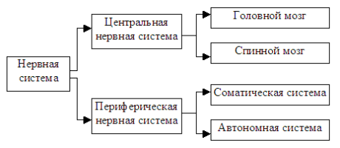
2.Организация нервной системы
Анатомически нервная система делится:

Slide 7
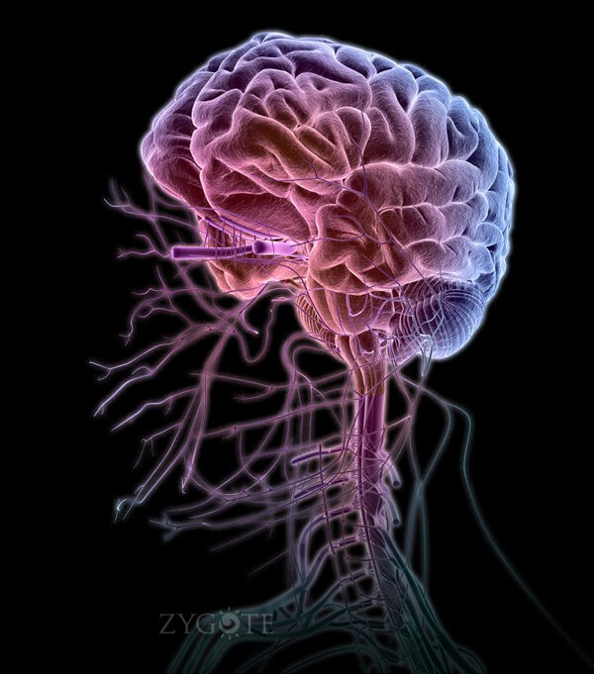
Центральная НС
Представлена:
Головной мозг
Спинной мозг

Slide 8
Значение центральной нервной системы
Она являет собой основную часть нервной системы как человека, так и животных. Ее главная функция – это осуществление различного уровня сложности реакций, называемых рефлексами.
Благодаря деятельности ЦНС мозг способен сознательно отражать изменения во внешнем сознательном мире. Ее значение в том, что она регулирует разного рода рефлексы, способна воспринимать раздражители, полученные как от внутренних органов, так и из внешнего мира.

Slide 9
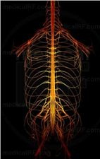
Периферическая НС
Представлена нервами, нервными узлами, нервными окончаниями. Находятся за пределами ЦНС, не защищены костями.
12 пар черепно-мозговых и 31 пара спинномозговых.

Slide 10
Значение периферической нервной системы
ПНС соединяет ЦНС с конечностями и органами. Ее нейроны расположены далеко за пределами ЦНС – спинного и головного мозга. Она не защищена костями, что может привезти к механическим повреждениям или вредным действиям токсинов.
Благодаря правильному функционированию ПНС координация движений тела имеет согласованность. Эта система ответственна за сознательный контроль действий всего организма. Отвечает за реагирование на стрессовые ситуации и опасность. Увеличивает частоту пульса. В случае возникновения волнения, повышает уровень адреналина.

Slide 11
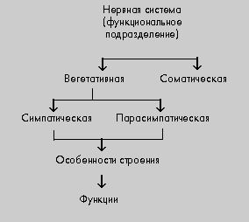
Функционально нервная система делится на :

Slide 12
Соматическая НС
Иннервирует кожу и мышцы. Устанавливает взаимоотношения с внешней средой, воспринимает ее воздействия и вызывает сокращения скелетных мышц.

Slide 13
Автономная(вегетативная )НС
Регулирует обменные процессы , рост и размножение, работу сердца и сосудов , внутренних органов и желез внутренней секреции.
В свою очередь делится на симпатическую и парасимпатическую.

Slide 14
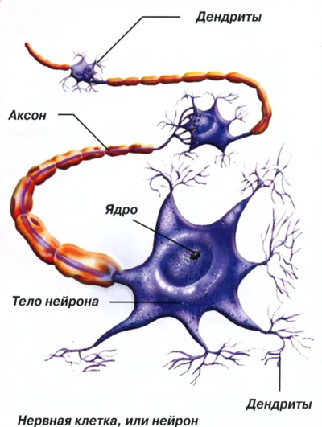
3.Строение нейрона. Нервные волокна.
Структурно-функциональной единицей НС, является нейрон, он возбудим и с помощью нервных импульсов способен проводить и передавать возбуждение к другим нервным клеткам или рабочим органам.

Slide 15
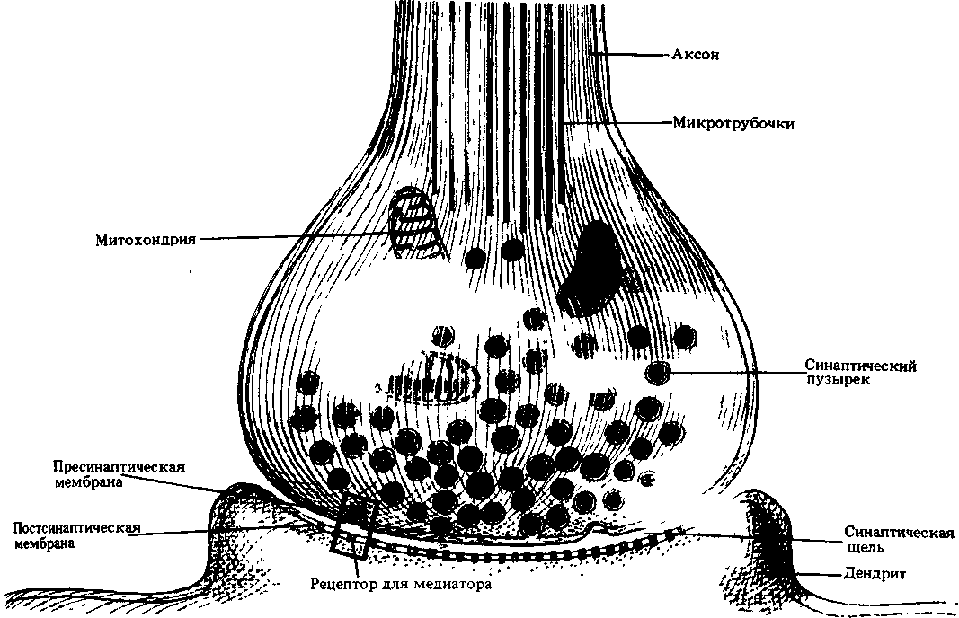
Строение синапса
Нейрон может находиться в состоянии покоя или активности.
Отростки двух нейронов не соприкасаются друг с другом,а лишь сближаются. Место контакта аксона одной клетки с дендритами других или телом другой, называется синапсом. Передача импульса с клетки на клетку происходит при помощи медиаторов.

Slide 16
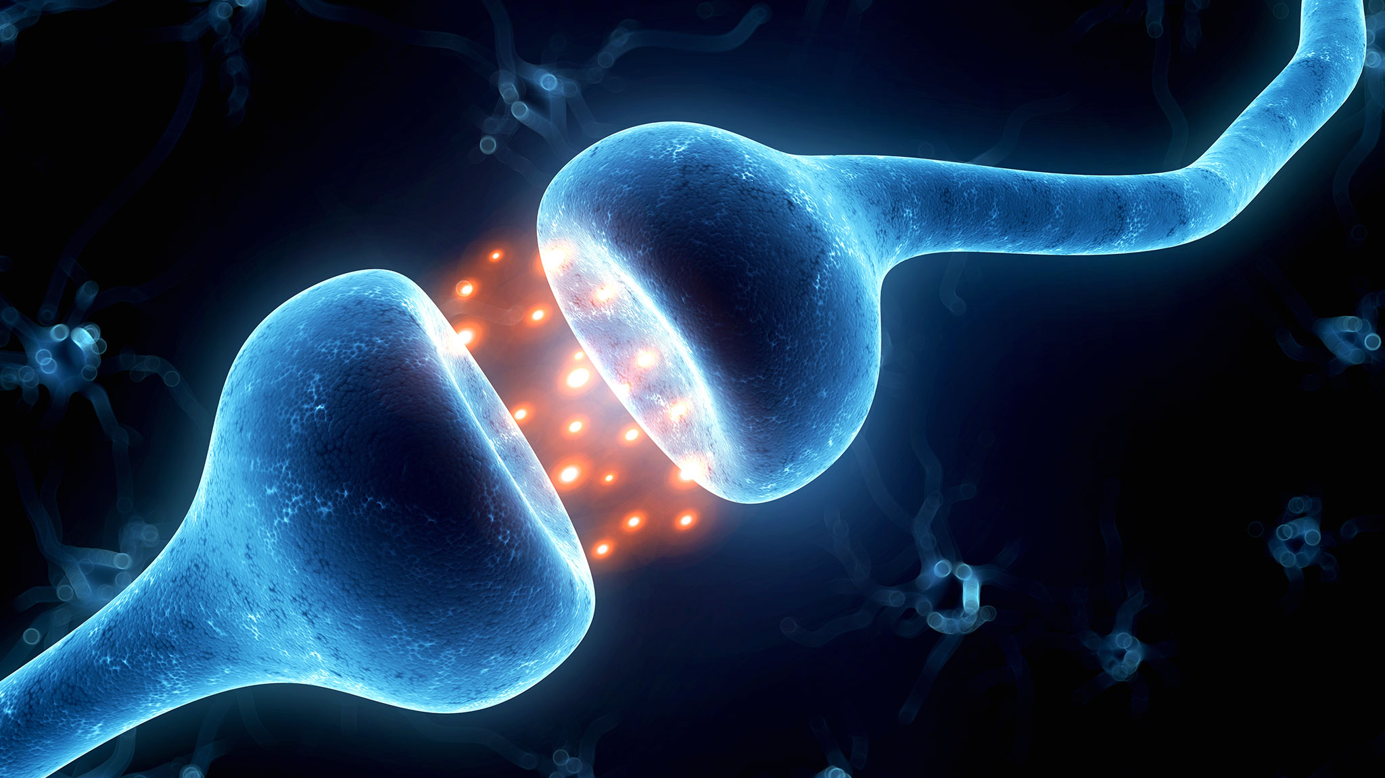

Slide 17
Виды нейронов
Нейроны бывают :
Чувствительные(проводят импульс в ЦНС)
Вставочные( соединяют несколько нервных клеток, их тела и отростки не выходят за пределы ЦНС)
Двигательные( проводят сигналы от ЦНС к рабочему органу)
Нервное волокно –это отросток нейрона покрытый оболочками и проводящий нервный импульс.
Различают миелинизированные(более быстрое проведение импульса) и немиелизированные волокна.
Пучки нервных волокон покрытые общей соединительнотканной оболочкой образуют нерв.

Slide 18
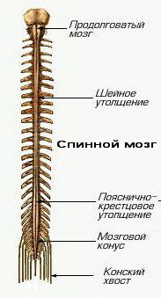
4.Строение и функции спинного мозга
Спинной мозг по внешнему виду представляет собой длинный, почти цилиндрической формы тяж длиной до 45 см и массой 34—38 г. Начинается спинной мозг на уровне большою затылочного отверстия черепа и заканчивается на уровне второго поясничного позвонка.
Отходящий от продолговатого мозга и заканчивается мозговым конусом на котором есть терминальная нить. Имеет два утолщения (шейное и поясничное) от которых отходят нервы к конечностям.
Борозды делят мозг на правую и левую части. Внутри спинного мозга –полость- центральный спинномозговой канал.
Располагается спинной мозг в позвоночном канале, его покрывают 3 оболочки.

Slide 19
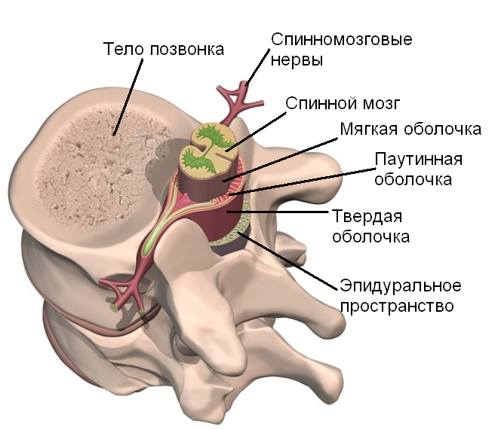
Оболочки спинного мозга
Твердой-наружная соединительная выстилает внутреннюю полость черепа и позвоночный канал.
Паутинной-расположена под твердой –тонкая оболочка с небольшим кол-вом нервов и сосудов.
Мягкой-сращена с мозгом заходит в борозды и содержит много кровеносных сосудов.
Между паутинной и мягкой (сосудистой) оболочкой и в центральном его канале находится спинномозговая жидкость (ликвор)
В эпидуральном пространстве (промежуток между твердой мозговой оболочкой и поверхностью позвоночника) – сосуды и жировая ткань

Slide 20
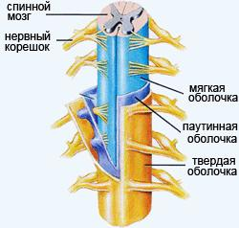

Slide 21
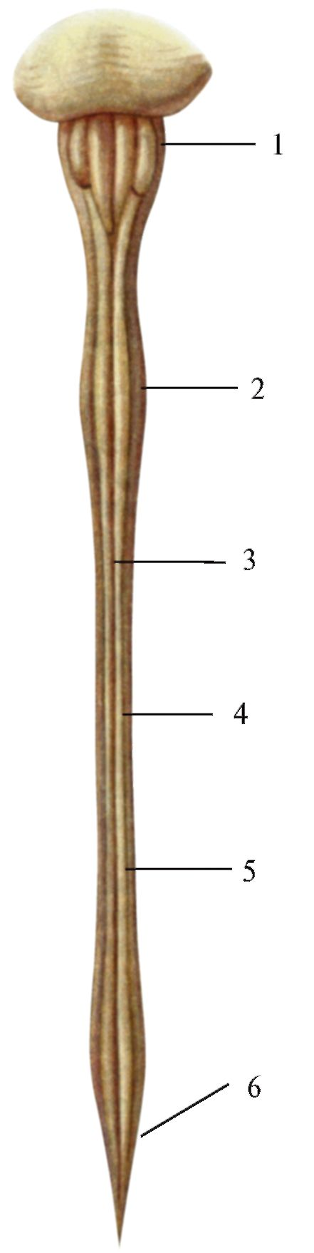
Внешнее строение спинного мозга
1-продолговатый мозг, 2-шейное утолщение, 3-передняя срединная щель,
4-передняя латеральная борозда,
5 - пояснично-крестцовое утолщение,
6 - мозговой конус.

Slide 22
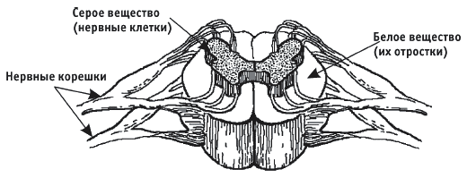
Внутреннее строение спинного мозга
На поперечном разрезе спинного мозга : внутренняя часть ,расположенная вокруг центрального канала имеет форму бабочки и образована серым веществом, содержащим тела вставочных и двигательных нейронов. Наружный слой представлен белым веществом , состоящим из отростков нейронов.

Slide 23
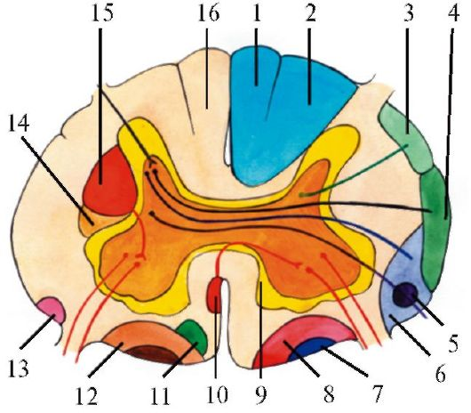
Белое вещество образует 6 столбов: 2 передних,2боковых,2 задних в них и расположены проводящие пути.
Есть восходящие проводящие пути- передают импульсы, поступающие от рецепторов в спинном мозге в головной.
Нисходящие-передают импульсы из головного мозга в спинной и дальше к органам.

Slide 24
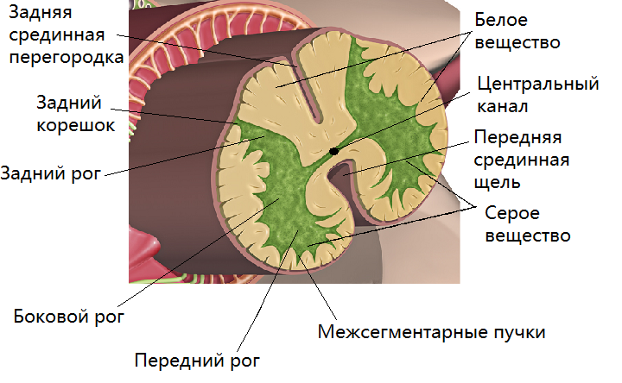
В сером веществе различают передние ,
задние и боковые рога от которых отходят передние и задние корешки нервов.

Slide 25
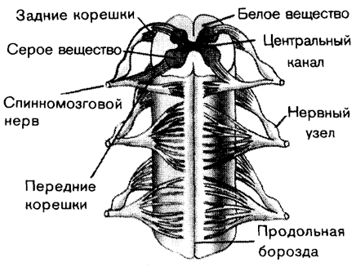
Нейроны передних средних и задних рогов.
Передние | Задние | Боковые
Двигательные, эфферентные, моторные, центробежные | Чувствительные, афферентные, рецепторные, сенсорные | Вставочный, промежуточный, интернейрон
От спинного мозга к эффектору | Лежат вне тяжа,в спинномозговых узлах, проводят импульс от рецептора к спинному мозгу | Осуществляют связь чувствительных и двигательных. Залегают нейроны вегетативной нервной системы

Slide 26
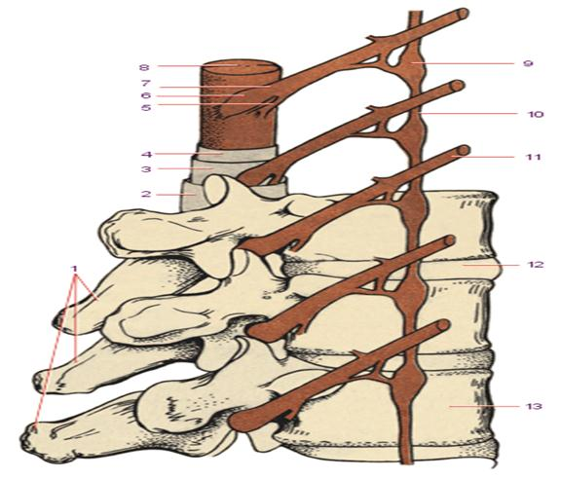
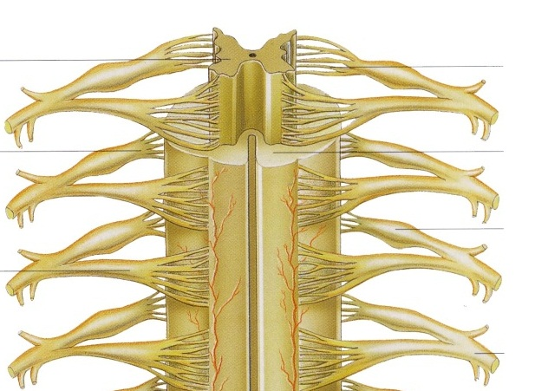
Сегмент-это участок спинного мозга, имеющий два передних и два задних корешка, за пределами спинномозгового канала сливаются в спинномозговой нерв. От спинного мозга отходит 31 пара спинномозговых нервов. Они смешанные, так как образованны, чувствительными, двигательными и вегетативными волокнами.
От сегментов шейной и верхней грудной частей спинного мозга отходят нервы к мышцам головы, верхних конечностей, органам грудной полости, к сердцу и легким.
Сегменты грудной и поясничной частей управляют мышцами туловища и органами брюшной полости, а нижнепоясничные и крестцовые – мышцами нижних конечностей и нижней части брюшной полости.
Корешки нервов выходят по парно

Slide 27
Функции спинного мозга
Спинной мозг выполняет две основные функции: рефлекторную и проводниковую.
Рефлекторная функция заключается в осуществлении простейших рефлексов(сгибание и разгибание конечности, коленный рефлекс), а так же более сложных движений, контролируемых так же головным мозгом. В сером веществе замыкается множество рефлексов: сгибательные, разгибательные, сухожильные, положения тела в пространстве.)

Slide 28
Функции спинного мозга
Проводниковая функция- спинной мозг передает импульсы по проводящим путям к вышележащим отделам ЦНС. У человека только простые двигательные акты контролируются спинным мозгом. Сложные движения( ходьба, письмо итд) требуют обязательного участия головного мозга.
В спинном мозге находятся центры всех двигательных непроизвольных (без сознательных) рефлексов.

Slide 29
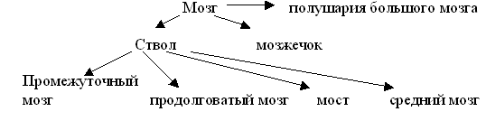
5.Строение и функции головного мозга
Головной мозг располагается в полости черепа и имеет сложную форму. Масса головного мозга у взрослого человека колеблется от 1100 до 2000 г, составляя в среднем 1300—1400 г. Это всего около 2% от массы тела, но составляющие мозг клетки потребляют до 25% энергии, вырабатываемой в организме. Мозг человека, как и всех позвоночных животных, состоит из ствола(продолговатый, мост, средний мозг, промежуточный мозг), мозжечка и полушарий большого мозга.

Slide 30
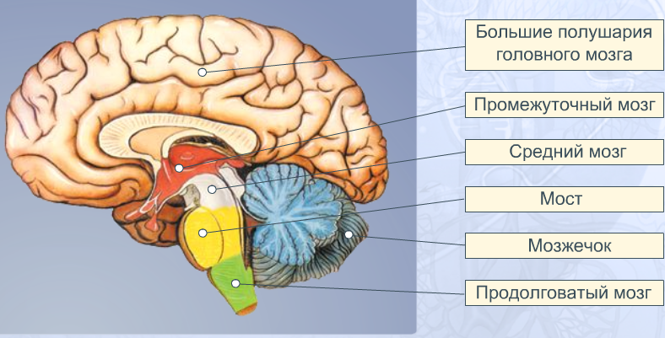
Основные отделы головного мозга

Slide 31
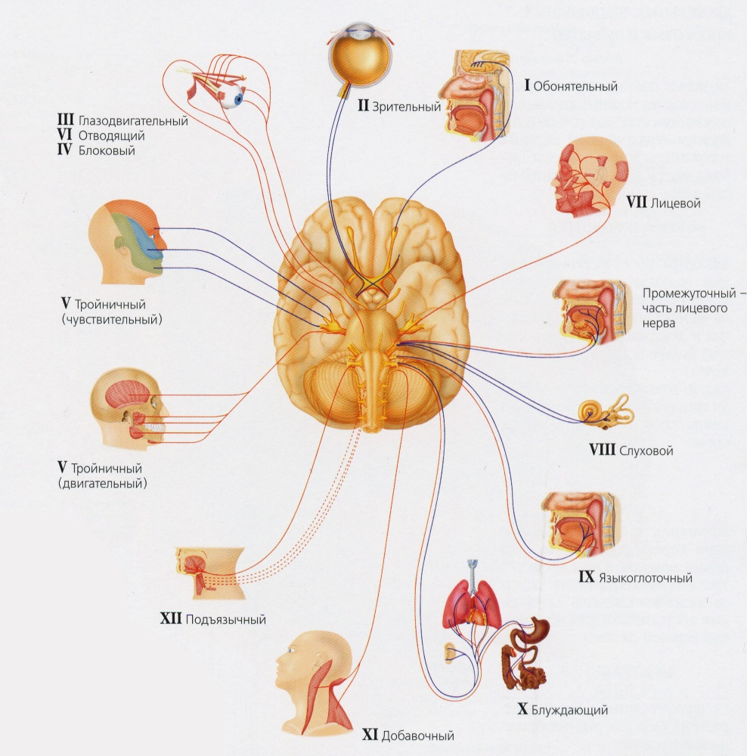
Ствол головного мозга. Черепные нервы.
Включает в себя продолговатый, мост, средний, промежуточный мозг.
Здесь расположены ядра черепных нервов, которые связывают мозг с органами чувств, мышцами и некоторыми железами.
От ядер головного мозга отходит 12 пар черепных нервов:
Iпара черепных нервов – обонятельный нерв;
IIпара черепных нервов– зрительный нерв;
IIIпара черепных нервов– глазо-двигательный нерв;
IVпара черепных нервов –блоковый нерв;
Vпара черепных нервов –тройничный нерв;
VIпара черепных нервов –отводящий нерв;
VIIпара черепных нервов –лицевой нерв;
VIIIпара черепных нервов –слуховой нерв;
IXпара черепных нервов – языкоглоточный нерв;
Xпара черепных нервов –блуждающий нерв;
XIпара черепных нервов –добавочный нерв;
XIIпара черепных нервов –подъязычный нерв.
Черепные нервы иннервируют органы чувств,
ткани головы, шеи, органы грудной и брюшной
полостей.

Slide 32
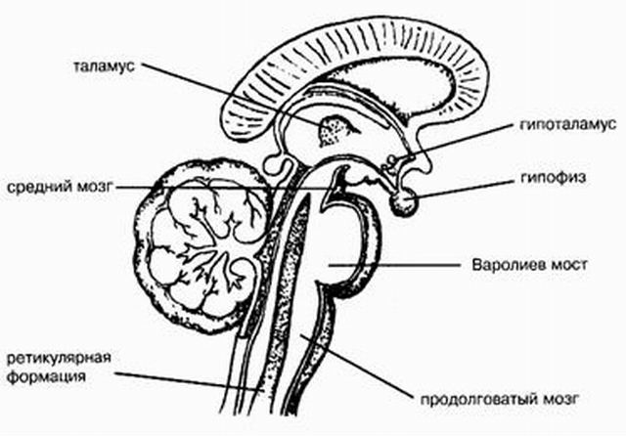
Ствол головного мозга. Продолговатый мозг.
Продолговатый мозг представляет собой продолжение спинного мозга, не имеет строгого разделения на серое и белое вещество. Серое вещество располагается в нем отдельными группами– ядрами.
В ядрах продолговатого мозга расположены центры-дыхания, сердечной деятельности, сосудодвигательный, центр слюноотделения, отделения соков, глотания, а так же отвечает, за защитные рефлексы-кашель и рвота.
Повреждение ПМ может привести к летальному исходу.
Функции продолговатого мозга:
Рефлекторная и проводниковая. Через него проходят чувствительные и двигательные проводящие пути, связывающие спинной мозг с различными структурами головного мозга.

Slide 33
Ствол головного мозга. Мост(варолиев мост)
Мост состоит из белого и серого вещества. Структуры, которые с ним граничат, – это продолговатый и средний мозг. Через мост проходят волокна, по которым нервные импульсы направляются в кору больших полушарий, а так же в спинной мозг, к мозжечку и к продолговатому мозгу.

Slide 34
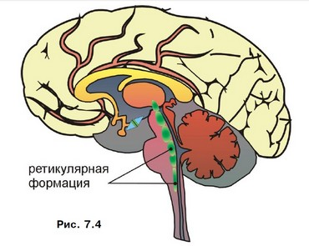
Ствол головного мозга. Ретикулярная формация
РФ- густая сеть клеток с развитыми отростками.Нейроны ретикулярной формации сортируют поступающую информацию- одну тормозят, другую пропускают, а некоторую даже снабжают дополнительной энергией. Ретикулярная формация регулирует возбудимость всех отделов НС, как расположенных выше нее так и ниже нее.
С ее деятельностью связанно состояние бодрствования и сна. Формирует устойчивое внимание, эмоций, мышления и сознания.
Как вы думаете у всех людей имеется ретикулярная формация ?

Slide 35
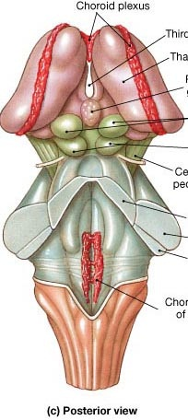
Ствол головного мозга. Средний мозг
Средний мозг--расположен между варолиевым мостом ( в него переходит продолговатый мозг) и промежуточным мозгом, состоит из четверохолмия и ножек мозга. В четверохолмии выделяют верхние и нижние бугры. Верхние получают импульсы от глаз и мышц головы, а нижние от органов слуха.
Со средним мозгом связанны рефлексы позы, прямолинейного движения, приземления, подъема и спуска, вращения тела. Эти рефлексы формируются благодаря сенсорной системе равновесия и обеспечивают сложную координацию движений в пространстве.

Slide 36
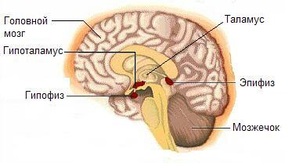
Ствол головного мозга. Промежуточный мозг
Промежуточный мозг --является конечным отделом мозгового ствола. Он состоит из зрительных бугров(таламус) и подбугорной области ( гипоталамус). Любое возбуждение, идущее от сенсорных систем, проходит через зрительные бугры. Это последняя «станция» всех нервных путей следующих к коре.
В таламусе находятся центры жажды и ее утоления, голода и насыщения и многие другие, отвечающие за гомеостаз. При повреждении таламуса может меняться характер ощущений.
Значение гипоталамуса связывают в первую очередь с регуляцией деятельности внутренних органов. В ядрах гипоталамуса вырабатываются специальные вещества – нейрогормоны, которые поступают в гипофиз, а из него – в кровь.
В промежуточном мозге так же находится центры теплорегуляции, аппетита, агрессии, удовольствия, страха.

Slide 37
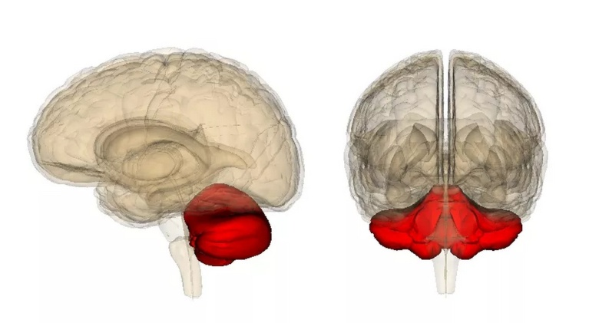
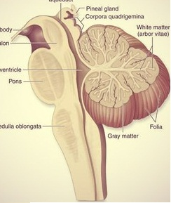
Мозжечок
Расположен над продолговатым мозгом( в затылочной части головного мозга) Его поверхность имеет многочисленные борозды. Наружный слой образован серым веществом-корой, под которым располагается белое вещество, содержащее ядра.
Мозжечок состоит из двух полушарий и червя( соединяет полушария)
Функции: Регулирует и координирует сокращение мышц и тела, сохранение равновесия тела в пространстве. Деятельность мозжечка связана с безусловными рефлексами и контролируется корой больших полушарий.

Slide 38
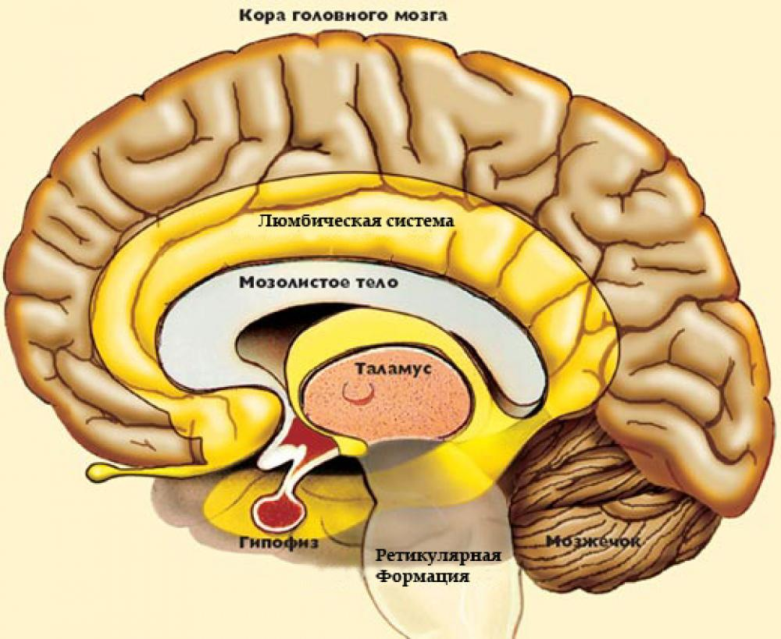
Кора больших полушарий
Большие полушария являются выс­шим отделом центральной нервной системы. Они представляют собой парные образования, объединенные мозолистым телом (тяж нервных волокон). Это самый крупный отдел мозга. У взрослого человека большие полушария составляют до 80 % массы головного мозга. Сверху они покрыты серым веществом — корой больших полушарий.
Практически все навыки, приобретаемые человеком в течение жизни, так или иначе связаны с функциями больших полушарий. Вместе с подкорковыми образованиями кора является материальной основой психики. Она обеспечивает речевую, мыслительную деятельность и память.

Slide 39
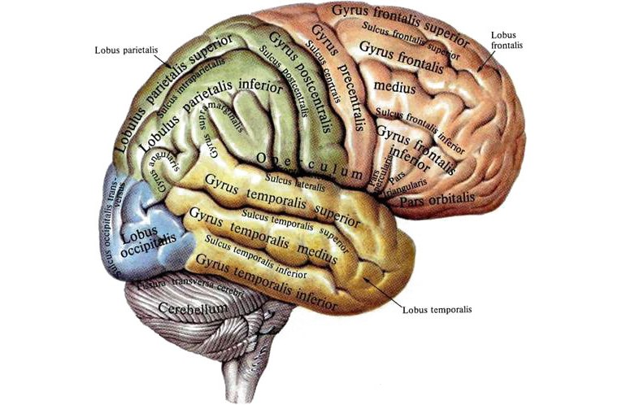
Многочисленные борозды (углубления) делят полушария на извилины (складки) и доли. Складчатое строение существенно увеличивает площадь поверхности и объем коры.

Slide 40
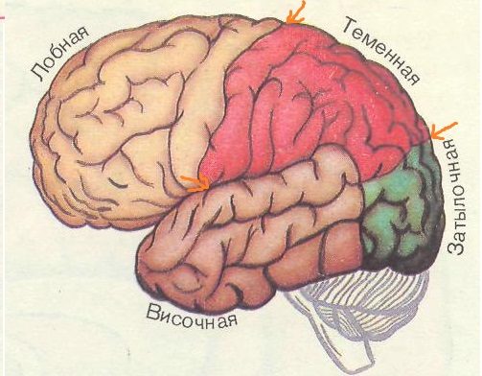
Борозды и доли КБП
Три главные борозды — центральная, боковая и теменно-затылочная — делят каждое полушарие головного мозга на четыре доли: лобную, теменную, затылочную и височную .
Доли, в свою очередь, расчленяются бороздами на ряд извилин.

Slide 41
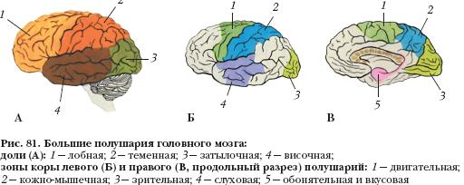
Зоны КБП
Разные участки коры больших полушарий выполняют различные функции, поэтому их делят на зоны.
Сенсорные зоны являются высшими центрами различных видов чувствительности. При их раздражении возникают простейшие» ощущения, а при поражении наступает нарушение сенсорных функций (слепота, глухота и др.).
В затылочной области коры находится зрительная, в височной и рядом с ней — обонятельная, вкусовая и слуховая сенсорные зоны.
Зоны кожного и мышечного чувства располагаются в задней центральной извилине. Самые большие размеры имеют сенсорные зоны кистей и лица. Наименьшие размеры у сенсорных областей туловища, бедра и голени.
Моторными (двигательными) зонами называются отделы коры больших полушарий, при раздражении которых возникает сокращение мышц.
Двигательная функция различных частей тела представлена в перед­ней центральной извилине. Наибольшее пространство занимают двигательные зоны кистей, пальцев рук и мышц лица, наименьшее — мышцы туловища.

Slide 42
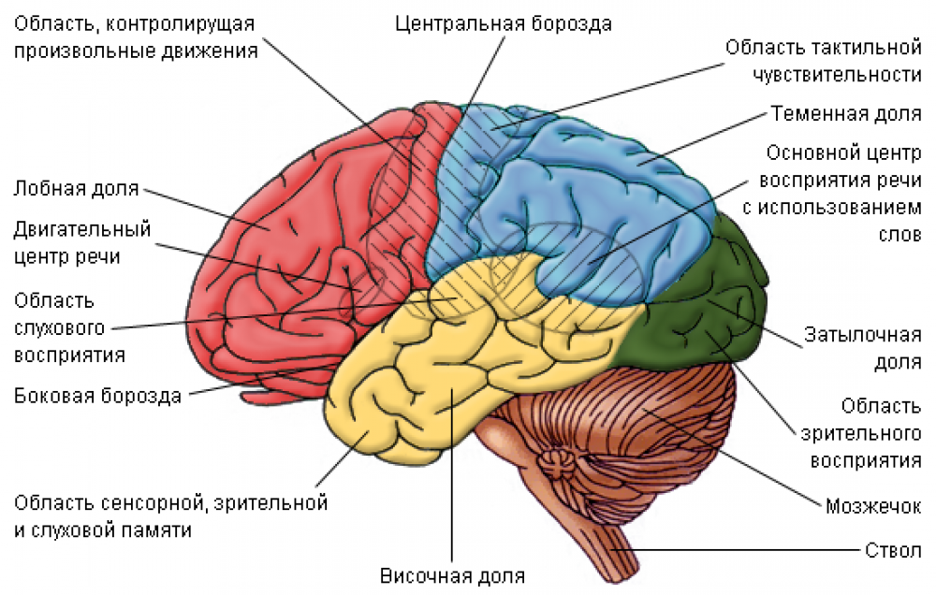

Slide 43
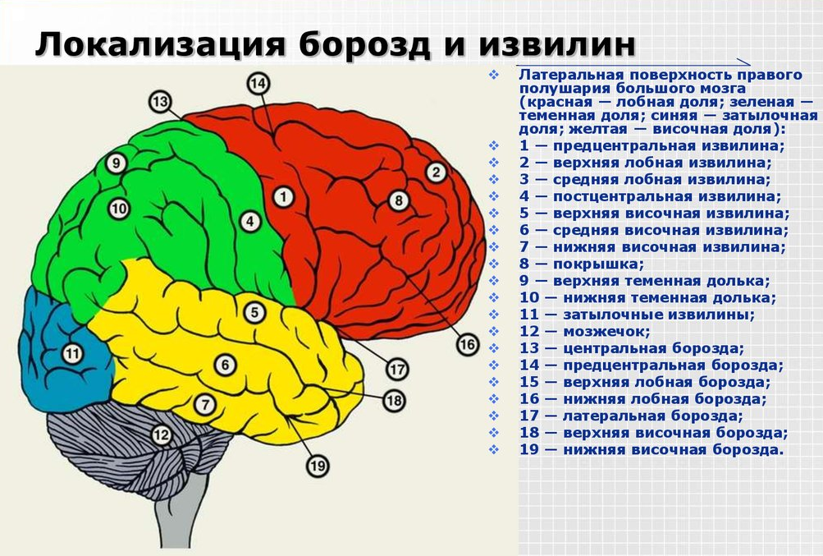

Slide 44
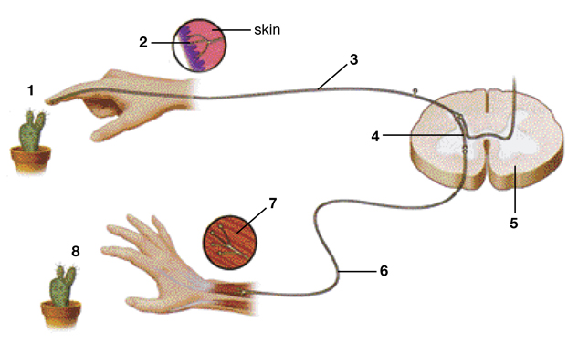
6.Строение рефлекторной дуги. Рефлексы и виды рефлексов
Структурной основой рефлекторной деятельности является рефлекторная дуга.
Pефлекс (от лат. "рефлексус" - отражение) - реакция организма на изменения внешней или внутренней среды, осуществляемая при посредстве центральной нервной системы в ответ на раздражение рецепторов.
Рефлексы проявляются в возникновении или прекращении какой-либо деятельности организма: в сокращении или расслаблении мышц, в секреции или прекращении секреции желез, в сужении или расширении сосудов и т. п.
Благодаря рефлекторной деятельности организм способен быстро реагировать на различные изменения внешней среды или своего внутреннего состояния и приспособляться к этим изменениям.

Slide 45
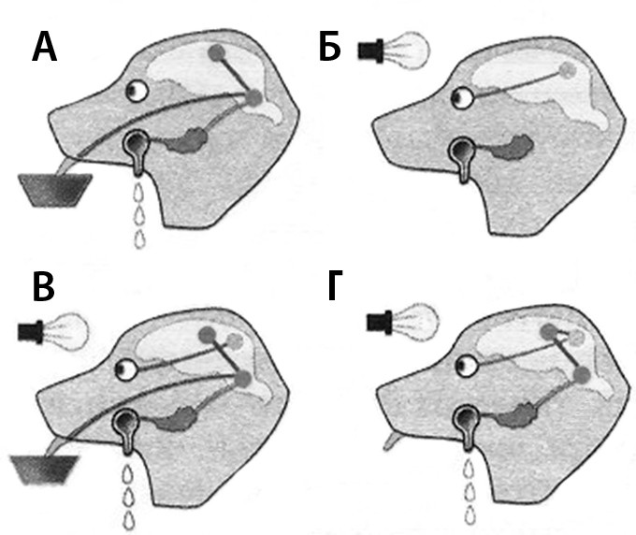
Открытие рефлекса:
Значение рефлекторной деятельности центральной нервной системы в полной мере было раскрыто классическими трудами И. М. Сеченова и И. П. Павлова. И. М. Сеченов еще в 1862 г. в своем составившем эпоху труде "Рефлексы головного мозга" утверждал: "Все акты сознательной и бессознательной жизни по способу происхождения суть рефлексы".

Slide 46
Рефлекторная дуга
Любой рефлекс в организме осуществляется при помощи рефлекторной дуги.
Рефлекторная дуга - это путь, по которому раздражение (сигнал) от рецептора проходит к исполнительному органу. Структурную основу рефлекторной дуги образуют нейронные цепи, состоящие из рецепторных, вставочных и эффекторных нейронов. Именно эти нейроны и их отростки образуют путь, по которому нервные импульсы от рецептора передаются исполнительному органу при осуществлении любого рефлекса.
В периферической нервной системе различают рефлекторные дуги (нейронные цепи) соматической нервной системы, иннервирующие скелетную мускулатуру и вегетативной нервной системы, иннервирующие внутренние органы: сердце, желудок, кишечник, почки, печень и т.д.

Slide 47
Строение рефлекторной дуги
Рефлекторная дуга состоит из пяти отделов:
рецепторов, воспринимающих раздражение и отвечающих на него возбуждением. Рецепторами могут быть окончания длинных отростков центростремительных нервов или различной формы микроскопические тельца из эпителиальных клеток, на которых оканчиваются отростки нейронов. Рецепторы расположены в коже, во всех внутренних органах, скопления рецепторов образуют органы чувств (глаз, ухо и т. д.).
чувствительного (центростремительного, афферентного) нервного волокна, передающего возбуждение к центру; нейрон, имеющий данное волокно, также называется чувствительным. Тела чувствительных нейронов находятся за пределами центральной нервной системы - в нервных узлах вдоль спинного мозга и возле головного мозга.
нервного центра, где происходит переключение возбуждения с чувствительных нейронов на двигательные; Центры большинства двигательных рефлексов находятся в спинном мозге. В головном мозге расположены центры сложных рефлексов, таких, как защитный, пищевой, ориентировочный и т. д. В нервном центре происходит синаптическое соединение чувствительного и двигательного нейрона.
двигательного (центробежного, эфферентного) нервного волокна, несущего возбуждение от центральной нервной системы к рабочему органу; Центробежное волокно - длинный отросток двигательного нейрона. Двигательным называется нейрон, отросток которого подходит к рабочему органу и передает ему сигнал из центра.
эффектора - рабочего органа, который осуществляет эффект, реакцию в ответ на раздражение рецептора. Эффекторами могут быть мышцы, сокращающиеся при поступлении к ним возбуждения из центра, клетки железы, которые выделяют сок под влиянием нервного возбуждения, или другие органы.

Slide 48
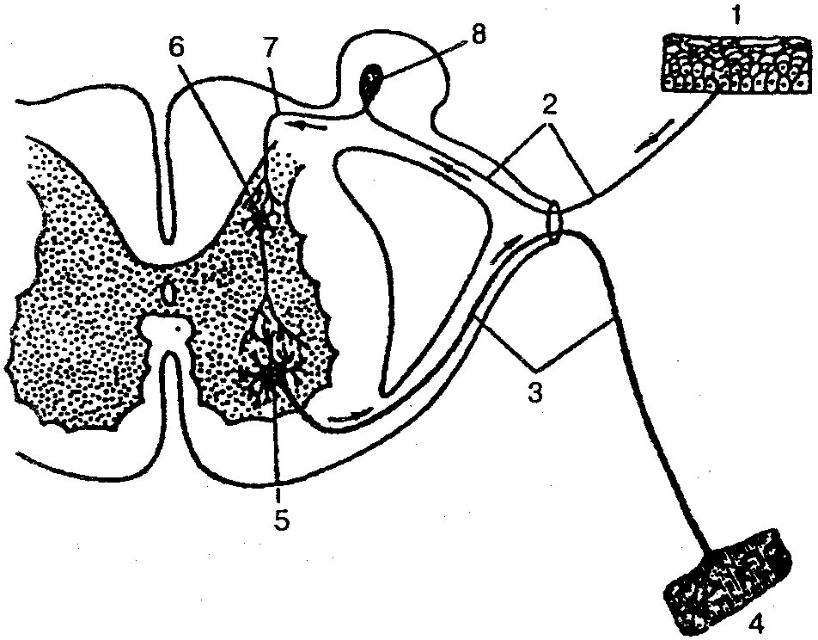

Slide 49
По Павлову:
Условные и безусловные рефлексы
Все рефлекторные акты целостного организма разделяют на безусловные и условные рефлексы.
Безусловные рефлексы передаются по наследству, они присущи каждому биологическому виду; их дуги формируются к моменту рождения и в норме сохраняются в течение всей жизни. Однако они могут изменяться под влиянием болезни.
Условные рефлексы возникают при индивидуальном развитии и накоплении новых навыков. Выработка новых временных связей зависит от изменяющихся условий среды. Условные рефлексы формируются на основе безусловных и с участием высших отделов головного мозга.

Slide 50
Рефлекторные дуги делятся на несколько типов:
моносинаптические
полисинаптические спинномозговые
полисинаптические с участием как спинного так и головного мозга

Slide 51
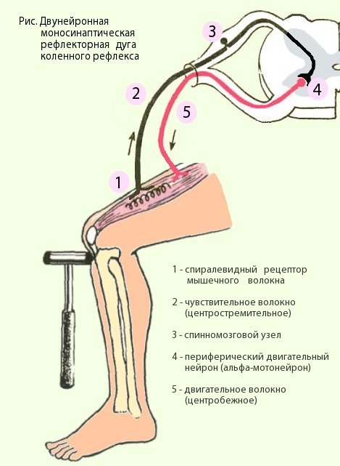
Моносинаптические
Простейшую рефлекторную дугу можно схематически представить как образованную всего двумя нейронами: рецепторным и эффекторным, между которыми имеется один синапс. Такую рефлекторную дугу называют двунейронной и моносинаптической. Моносинаптические рефлекторные дуги встречаются весьма редко. Примером их может служить дуга миотического рефлекса.
В этих дугах нейроны не доходят до головного мозга , и рефлекторные акты осуществляются без его участия, так как они стереотипны и не требуют обдумывания или сознательного решения. Они экономны в отношении числа участвующих центральных нейронов и обходятся без вмешательства головного мозга .

Slide 52
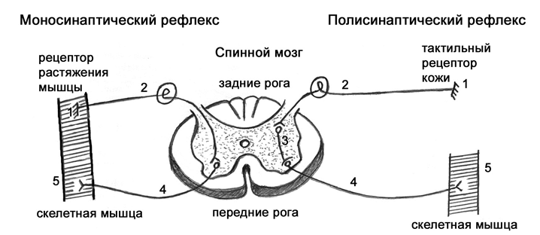
Полисинаптические спинномозговые
В них участвуют по меньшей мере два синапса, находящиеся в ЦНС , так как в дугу включен третий нейрон - вставочный, или промежуточный нейрон . Здесь имеются синапсы между сенсорным нейроном и вставочным нейроном и между вставочным и двигательным нейронами . Такие рефлекторные дуги позволяют организму осуществлять автоматические непроизвольные реакции, необходимые для приспособления к изменениям внешней среды (например, зрачковый рефлекс или сохранение равновесия при передвижении) и к изменениям в самом организме ( регуляция частоты дыхания ,кровяного давления и т.п.).

Slide 53
Полисинаптические рефлекторные дуги с участием спинного и головного мозга
в рефлекторных дугах этого типа имеется синапс в спинном мозге между чувствительным нейроном и нейроном, посылающим импульсы в головной мозг.

Slide 54
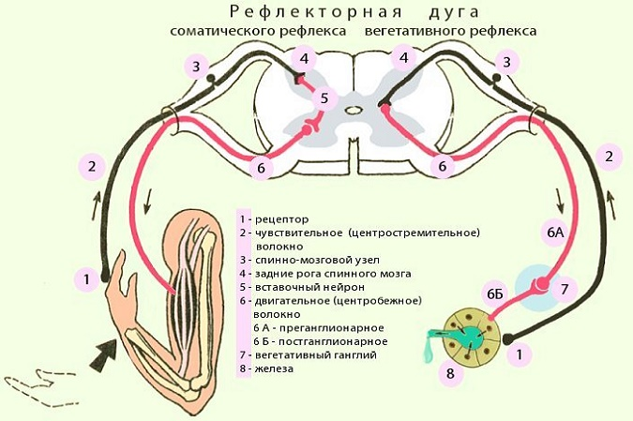
По эффектору: Отличия соматической рефлекторной дуги от вегетативной
Рефлекторная дуга соматической нервной системы на пути от ЦНС к скелетной мышце нигде не прерывается в отличии от рефлекторной дуги вегетативной нервной системы, которая на пути от ЦНС к иннервируемому органу обязательно прерывается с образованием синапса - вегетативного ганглия.

Slide 55
К вегетативным рефлексам относятся мочеиспускательный, дефекационный, потоотделительный, сосудистые рефлексы и др.
К двигательным(соматическим) – кожно-мышечные, проприоцептивные и висцеромоторные рефлексы.

Slide 56
7.Симпатическая и парасимпатическая вегетативная НС
Автономная нервная система
иннервирует сердце, гладкую мускулатуру полых внутренних органов и сосудов, различные железы и многое другое. Исходя из строения, автономную нервную систему делят на симпатический и парасимпатический отделы. И тот и другой имеют центральную и периферическую части.
Центральная часть расположена в пределах центральной нервной системы (ствол головного мозга и спинной мозг).
Периферическая часть состоит из нервных узлов (ганглиев) и нервных волокон.

Slide 57
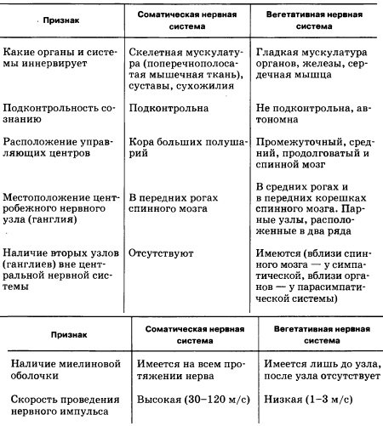
Отличия соматической НС от вегетативной

Slide 58
Симпатическая автономная НС
Центральная часть симпатического отдела автономной нервной системы представлена телами нейронов боковых рогов серого вещества (грудных и поясничных сегментов) спинного мозга.
Периферическая — парными пограничными симпатическими стволами (цепочками), расположенными по обе стороны от позвоночника. Каждый ствол образован симпатическими ганглиями, соединенными друг с другом.

Slide 59
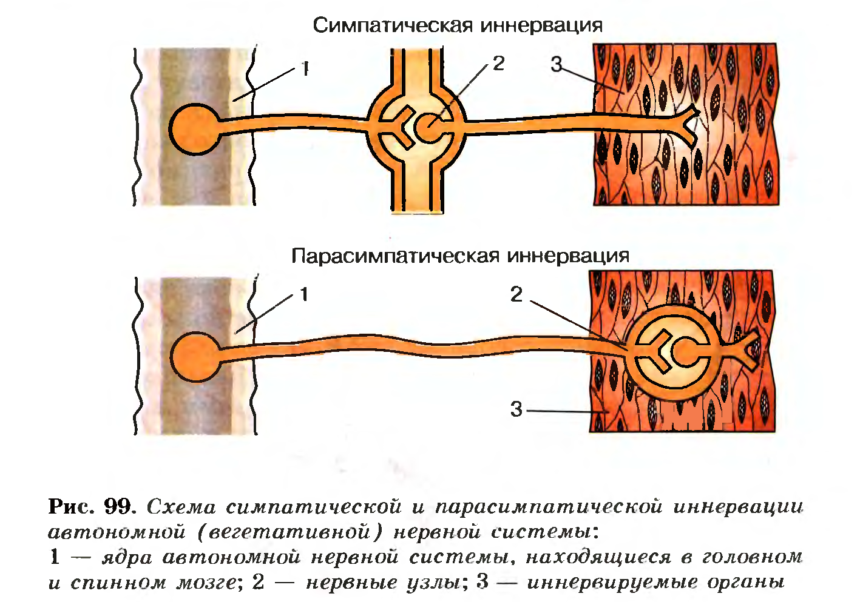
Движение импульса по симпатическим ганглиям
Аксоны симпатических нейронов сначала в составе передних корешков, а затем в виде отдельной ветви направляются к пограничному стволу, в ганглиях которого осуществляется переключение возбуждения на другую нервную клетку. От нее нервный импульс идет к рабочему органу. Путь от спинного мозга до симпатического ганглия называют преганглионарным, а от ганглия до эффектора — постганглионарным.
Часть периферических, или постганглионарных, нейронов лежит не в ганглиях симпатических стволов, а в вегетативных нервных сплетениях, расположенных вблизи внутренних органов (солнечное сплетение).

Slide 60
Обратите внимание на то, что путь от центра в спинном мозге до иннервируемого органа в вегетативной нервной системе состоит из двух нейронов. Это ключевое отличие автономной нервной системы от соматической. В соматической рефлекторной дуге аксоны двигательного ядра в составе нерва доходят до эффектора, не прерываясь.

Slide 61
Парасимпатическая автономная НС
Общая организация парасимпатического отдела автономной нервной системы подобна симпатическому. Его центральная часть образована телами преганглионарных нейронов, локализованных в среднем, продолговатом и спинном (боковые рога крестцовых сегментов) мозге.
Тела постганглионарных нейронов располагаются в узлах нервных сплетений, которые лежат вблизи или внутри органов. Постганглионарные парасимпатические волокна подходят к глазным мышцам, слезным и слюнным железам, мускулатуре и железам пищеварительного тракта, трахее, гортани, легким, сердцу, выделительным и половым органам.

Slide 62
Нейроны автономной нервной системы синтезируют различные медиаторы, которые участвуют в передаче возбуждения. К ним относятся, например, ацетилхолин, норадреналин, серотонин и др.
Ацетилхолин выделяется из окончаний волокон всех преганглионарных симпатических и парасимпатических нейронов и большинства окончаний постганглионарных парасимпатических волокон.
Норадреналин является медиатором в постганглионарных симпатических окончаниях за небольшим исключением (потовые железы, сосуды сердца, печени, селезенки).

Slide 63
Функции автономной нервной системы
Сводятся к поддержанию постоянства внутренней среды через регуляцию работы внутренних органов, сердца и сосудов. Она приспосабливает их деятельность к меняющимся условиям среды и потребностям организма.
Автономная нервная система регулирует тканевый обмен веществ, осуществляет «запуск» (включение) тех или иных процессов обмена или их коррекцию (уточнение).
Внутренние органы и сердце обладают двойной иннервацией: к каждому из них подходят симпатические и парасимпатические нервные волокна. Они оказывают противоположное влияние.
Так, например, симпатический нерв усиливает и ускоряет работу сердца, а парасимпатический (блуждающий) замедляет ритм и силу его сокращений.

Slide 64
Функции автономной НС
Симпатический отдел автономной нервной системы создает условия для интенсивной деятельности организма, особенно в экстремальных условиях, когда нужно напряжение всех сил.
Парасимпатический (система «отбоя») — снижает уровень активности, чем способствует восстановлению истраченных организмом ресурсов. Оба отдела автономной нервной системы взаимодополняют друг друга и подчинены высшим центрам, расположенным в гипоталамусе. Он согласовывает работу автономной нервной системы с деятельностью эндокринной и соматической систем.

